Slide 1
本章介绍的主要内容
★串行通信的基本概念
★串行通信接口结构和工作原理
★串行通信的控制寄存器
★串行通信控制器的工作方式
★串行通信的应用编程

Slide 2
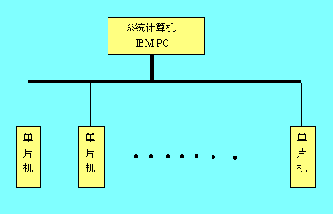
8 · 1 概 述
单片机应用与数据采集或工业控制时，往往作为前端
机安装在工业现场，远离主机，现场数据采用串行通信方式发往主机进行处理，以降低成本，提高可靠性。

Slide 3
一 数据通信方式有两种：并行通信与串行通信
★并行通信： 所传送数据的各位同时发送或接收，
数据有多少位就需要多少根数据线。
特点： 速度快，成本高，适合近距离传输
如计算机并口，打印机，8255 。
★串行通信：所传送数据的各位按顺序一位一位
地发送或接收。
只需一根数据，一根地线，共2 根
（如双向通信发送和接收各需1根数据线。）
特点：成本低，硬件方便，适合远距离通信，
传输速度低。

Slide 4
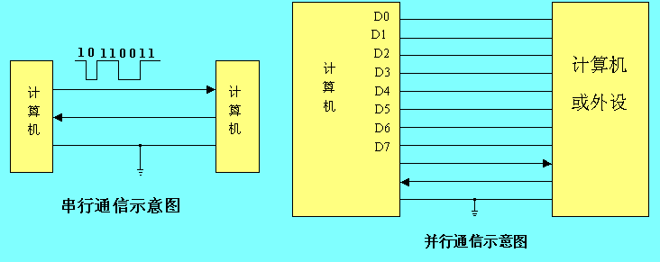

Slide 5
二 同步串行通信和异步串行通信
异步串行通信：
通信的双方应该有一个约定，什么时候开始发送，什么时候发送完毕；接收方收到的信息是否正确等，这就是通信协议。
异步串行通信一帧数据格式：
一个起始位 “0”,表示字符的开始，然后是5～8位数据即该字符的代码，规定低位在前，高位在后，接 下来是奇偶校验位(可省略)，最后以停止位“1”表示字符的结束。

Slide 6
n-1
第n个字符（一帧）
n+1
…
…
P
1
0
D0
D1
D2
D3
D4
D5
D6
D7
P
1
0
D0
起始位
校验位
停止位
数据位（5～8位）
优点：硬件结构简单。
缺点：传输速度慢。

Slide 7
同步串行通信
在同步通信中，发送方在数据或字符开始处就用同步字符(常约定1～2个字节)指示一帧的开始 ，由时钟来实现发送端和接收端同步，接收方一旦检测到与规定的同步字符符合，下面 就连续按顺序传送若干个数据 ，最后发校验字节。见下图：
….
数据1
数据2
数据n
SYN字符2
SYN字符1
连续传送n 个数据
校验

Slide 8
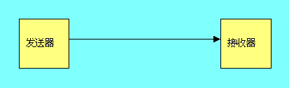
三 通信方向
按通信方向分类：单工、半双工、全双工通信方式
1． 单工方式: 一端是发送端，另外一端是接收端：
2. 半双工方式
每端口有一个发送器和一个接收器，通过开关连接在线路上，数据可以双向传送，但不能同时发送和接收. 要通过换向器转换方向。

Slide 9
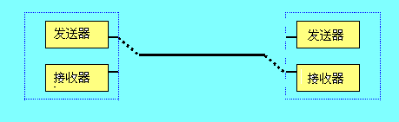
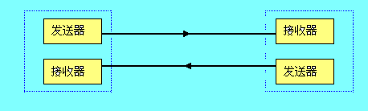
3. 全双工方式
通信双方用两个独立的收发器单独连接,可以同时发送和接收数据,因而提高了速度。

Slide 10
通信速度
波特率 比特率 带宽
单位时间内传送的信息量。以每秒传送的二进制位数为单位。
例如：100字节/秒，1个字节11位，
51单片机串口中 比特率=波特率为：100×11=1100
平均每位传送占用时间
Td = 1/1100=0.909ms

Slide 11
五 通信线的连接
通信速率和通信距离这两个方面是相互制约的，降低通信速率，可以提高通信距离.
不同的通信距离，串行通信电路有不同的连接方法

Slide 12
近距离传送电路
RXD
TXD
GND
RXD
TXD
GND
较远距离传送电路
MCU或其他设备
MCU
RXD
TXD
GND
RXD
TXD
GND
电
平
转
换
电
平
转
换
RXD
TXD
GND
RXD
TXD
GND

Slide 13
远距离传送电路
调
制
解
调
器
调
制
解
调
器
接
口
电
话
分
机
电
话
分
机
接
口
微
机
微
机
数字信号通过调制器变成模拟信号通过电话线传送到对方，接收方通过解调器将模拟信号转换成数字信号接收。

Slide 14
8.2 MCS-51的串行口结构
51单片机有一个可编程的全双工异 步串行通信接口，它可作UART用，也可作同步移位寄存器，其帧格式可有8位、10位或l l位，并能设置各种波特率，有很强的灵活性。

Slide 15

一、串行口的内部结构
门
TXD(P3.1)
发送
SBUF
（99H）
8
定
时
器
T1
fosc
12
发送控制器
串寄
行存
控器
制
SCON
（98H）
内 部 总 线
TI
分频器
中断
RI
接收控制器
接收
SBUF
（99H）
8
输入移位寄存器
RXD(P3.0)
串行口结构框图

Slide 16
5 l 单片机通过引脚RXD(P3.0)串行数
据接收端)和引脚TXD(P3.l)串行数据发送
端)与外界进行通信。
图中有两个物理上独立的接收、发送
缓冲器SBUF，它们占用同一地址99H，可
同时发送、接收数据。
● 发送缓冲器只能写入，不能读出，CPU写SBUF，一方面修改发送寄存器，同时启动数据串行发送；
● 接收缓冲器只能读出、不能写入。读SBUF，就是读接收寄存器。

Slide 17
●串行控制寄存器SCON
用以存 放串口的控制和状态信息。8XX51串行口正是通过对上述专用寄存器的设置、检测与读取 来管理串行通信的。
●特 殊功能寄存器PCON的最高位SMOD为串行口波特率的倍增控制位。
●波特率发生器 可以有两种选择：
1. 定时器T1作波特率发生器，改变计数初值就可以改变串行通信的速率，称为可变波特率。
2. 以内部时钟的分频器作波特率发生器，因内部时钟频率一定，称为固定波特率

Slide 18
二、串行通信的传送过程用下面简图说明
甲方（发送）
乙方（接收）
CPU
CPU
并行数据
并行数据
MOV SBUF , A
MOV A , SBUF
TI
RI
串行数据
SBUF
SBUF
shift
shift
甲方发送时，CPU执行指令 MOV SBUF , A 启动了发送过程，数据并行送入SBUF ，在发送时钟 shift的控制下由低位到高位一位一位发送，乙方在接收时钟 shift 的控制下由低位到高位 顺序进入移位寄存器SBUF ，甲方一帧数据发送完毕，置位发送中断标志

Slide 19
TI，该位可作为查询标志（或引起中断），
CPU可再发送下一帧数据 。乙方一帧数据到齐即接收缓冲器满，置位接收中断标志RI，该位可作为查询标志（或引起接收中断），通过MOV A ,SBUF CPU将这帧数据并行读入。
由上述可知：
甲、乙方的移位时钟频率应相同，即应具有相同的波特率，否则会造成数据丢失。
发送方是先发数据再查标志，接收方是先查标志再收数据。
3.CPU通过指令和SBUF并行交换数据，并不能控制数据的串行移位，它只能查询标志位来确定数据的移位是否完成。

Slide 20
8.3 串行口的控制寄存器
8.3.1 串行口的控制寄存器SCON
8XX51串行通信的方式选择 ,接收和发送控制及串
行口的标志均由专用寄存器SCON控制和指示,其格式
如下:
SM0 | SM1 | SM2 | REN | TB8 | RB8 | TI | RI
方式选择 |  | 多机控制 | 串行接收 允许/ 禁止 | 欲发的第九位 | 收到的第九位 | 发送中断有/无 | 接收中断有/无

Slide 21
SM0.SM1:串行口工作方式控制位。
0 0---方式0, 0 1---方式1
1 0---方式2, 1 1---方式3
REN：串行接收允许位。
0---禁止接收, 1---允许接收
TB8: 在方式2,3中,TB8是发送机要发送的第9位数据。
RB8:在方式2,3中,RB8是接受机收到的第9位数据,
该数据来自发送机的TB8。
TI: 发送中断标志位。发送前必须用软件清零，发
送过程中TI保持零电平,发送完一帧数据后，由
硬件置 “1”，如果再发送,必须用软件再清零。

Slide 22
RI: 接收中断标志位。接收前,必须用软件清零,接
收过程中RI保持零电平，接收完一帧数据后由
片内硬件自动置“1”。如果再接收必须用软件清
零。
SM2:多机通信控制位，仅用于方式2和方式3。
当选择方式2或方式3时,发送机设置SM2=1,
以发送第九位TB8为1作为地址帧寻找从机,以
TB8为0作为数据帧进行通信，从机初始化时设
置SM2=1,若接收到的第九位数据RB8=0,不置位
RI,即不引起接收中断,亦既不接收数据帧,继续
监听,如接收到的RB8=1,置位RI,引起接收中断,
中断程序中判断所接收的地址帧和本机的地址

Slide 23
是否符合,若不符合,维持SM2=1,继续监听,若符合,则 清SM2,接收对方发来的后续信息.
综上所述,SM2的作用为:
在方式2,3中，发送机SM2=1(程序设置).
接收机SM2=1,若RB8=1,激活RI,引起接收中断.
RB8=0,不激活RI,不引起接断.
SM2=0,无论RB8=1还是RB8=0均激活RI引起
接收中断。
在方式1中, 当接收时SM2=1, 则只有收到有效停止位才
激活RI，在方式 0 中, SM2应置为0。

Slide 24
8 .3. 2 电源控制寄存器PCON
PCON的格式如下图所示,串行通信只用其中的最高位SMOD
PCON
SMOD | X | X | X | X | X | X | X
87H
SMOD : 波特率加倍位。在计算串行方式 1、 2、 3
的波特率时， SMOD＝ 0—不加倍;
SMOD＝ 1— 加倍
PCON的字节地址为87H,无位地址, 只能字节
寻址.,初始化时SMOD=0.

Slide 25
8.4 串行口的工作方式
根据串行通信数据格式和波特率的不同, 51系列单片机的串行通信有四种工作方式,通过编程进行选择,各工作方式的特点如下:
1.方式0
方式0的数据格式为8位,低位在前,高位在后
RXD为串行数据的发送端或接收端,
TXD输出频率为fosc/12的时钟脉冲。
波特率固定为fosc/12 (fosc为单片机晶振频率)

Slide 26
移位寄位器方式多用于接口的扩展,当用单片机构成系统时,往往感到并行口不够用,此时可通过外接串入并出移位寄存器扩展输出接口；通过外接并入串出移位寄存器扩展输入接口，方式 0 也可应用于短距离的单片机之间的通信。
输出: MOV SBUFF,A ;查询TI,然后再送出下一个字节.
输入:REN=1,RI=0; 等待RI=1;MOV A ,SBUFF
2.方式1
为10位异步通信方式, 每帧数据由1个起始位
“0”.八个数据位 和1个停止位“1”共10位构成.其 中起始位和停止位在发送时是自动插入的.
以TXD为串行数据的发送端,T1提供移位时钟,RXD为数据的接收端,由T1提供移位时钟,是波特率可 变方式

Slide 27
波特率=(2^{SMOD}/32)×(TI的溢出率)
=(2^{SMOD}/32)×(fosc/12(256-x) )
根据给定的波特率,可以计算T1的计数初值X。
3. 方式2
11位异步发送/接收方式,即每帧数据由有一个起
始位“0”,9个数据位和1个停止位“1”组成.发送时九个数据位,由SCON寄存器的TB8位 提供,接收
到的第九位数据存放在SCON寄存器的RB8位.
第九位数据可作为检验位,也可用于多机通信中
识别传送的是地址还是数据的特征位。
波特率固定为(2^{SMOD}/64)×fosc.

Slide 28
4. 方式3
数据格式同方式 2，所不同的是波特率可变，计算方式同方式 1。

Slide 29
8.5 串行口的应用编程
编程要点:
1,确定波特率:串行口的波特率有两种方式：
  固定波特率
  可变波特率
  注意：使用可变波特率时，先确定TI 的计数初值，
  并对TI 进行初始化。
2,串口工作方式
3,串行通信的编程方式：
  查询方式: 查TI或RI 是否为“1”。
  中断方式：如果预先开了中断，当TI、RI 为“1”，会自动产生中断。
  注意：两种方式中当发送或接受数据后都要注意
  清TI 或RI 。

Slide 30
查询方式发送程序： (先发后查）
发送一个数据→查询TI →发送下一个数据
查询方式接收程序：（先查后收）
查询RI→读入一个数据→查询RI→读下一个数据
中断方式发送程序：
发送一个数据→等待中断，在中断中再发送下一个数据。
中断方式接收程序：
等待中断，在中断中再接收一个数据。

Slide 31
8.5.1 查询方式
查询方式发送流程图和接收流程图见下页

Slide 32
查询方式发送流程图
开始
清TI
T1初始化、启动T1工作
修改地址指针
和块长度计数器
设定串行通信方式
置发送数据块首址
+数据块长度计数器
全部数据发送完？
N
发送数据
Y
TI＝1？
结束
N
Y

Slide 33
查询方式接收流程图
开始
清RI
T1初始化、启动T1工作
修改地址指针
和块长度计数器
设定串行通信方式,允许接收
置接收缓冲区首址
+接收数据块长度
全部数据接收完？
N
RI＝1？
N
Y
Y
Y
结束
接收数据

Slide 34
8.5.2 中断方式
中断方式的初始化编程同查询方式，不
同的是要开中断，即置位EA和ES，编写中
断服务程序。
中断方式串行通信的程序流程见下图：

Slide 35
中断方式发送流程图
主程序
中断服务程序
T1初始化、启动T1工作
清TI
设定串行通信方式
修改地址指针
和块长度计数器
置发送数据块首址+
数据块长度计数器
全部数据发送完？
Y
1 → EA, 1→ES
N
发送数据
发送数据
0 → EA, 0→ES
等待中断
中断返回

Slide 36
中断方式接收流程图
中断服务程序
主程序
清RI
T1初始化、启动T1工作
接收数据
设定串行通信方式
修改地址指针
和块长度计数器
置接收数据块首址+
数据块长度计数器
全部数据接收完？
N
1 → EA, 1→ES
等待中断
Y
0 → EA, 0→ES
中断返回

Slide 37
例. 在内部数据存贮器20H～3FH单元中共有32个数据，要求采用方式 1 串行发送出去， 传送速率为1200波特，设fosc＝12MHZ。
方法：T1工作于方式 2 作波特率发生器，取SMOD＝0，T1的时间常数计算如下：
波特率＝
1200＝(1/32)×12×10 /12(256-x)
x＝230＝E6H
2^{SMOD}
fosc
12(256-x)
×
32
6

Slide 38
发送程序：
ORG 0000H
AJMP MAIN
ORG 0023H
AJMP INV
MAIN: MOV TMOD， #20H ；T1方式2
MOV TH1， #0E6H
MOV TL1， #0E6H ；T1时间常数
SETB TR1 ；启动T1
MOV SCON， #40H ；串行口工作于方式1
SET ES
SET EA
MOV R0， #20H ；R0指发送缓冲区首
MOV R7， #31 ；R7作发送数据计数
MOV SBUF，＠R0 ；发送数据
SJMP $
INV:CLR TI ；一帧发完清TI
INC R0
MOV SBUF,@R0;
DJNZ R7， BACK ；数据块未发完继续
CLR EA
CLR ES
BACK: RETI
END

Slide 39
接收程序：
ORG 0000H
AJMP MAIN
ORG 0023H
AJMP INV
MAIN:MOV TMOD， #20H
MOV TH1， #0E6H
MOV TL1， #0E6H
SETB TR1 ；初始化T1， 并启动T1
MOV SCON， #50H ；设定串行方式1，并允许接收
SETB EA
SETB ES
MOV R0， #20H
MOV R7， #32
SJMP $
INV: CLR RI ；收完清RI
MOV ＠R0， SBUF ；将数据读入
INC R0
DJNZ R7， BACK
CLR EA
CLR ES
BACK:RETI
END

Slide 40
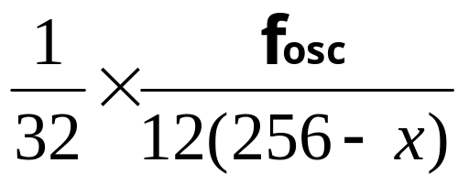

例 接线如图，编一个自发自收程序，检查单片机的串行口是否完好，f=12MHz，波特率＝600，取SMOD＝0。
89C51
解：依据公式
波特率＝
求得
RXD
TXD
P1.0

Slide 41
ORG 0000H
MOV TMOD,#20H
MOV TH1, #0CCH
MOV TL1, #0CCH ; 设定波特率
SETB TR1
MOV SCON, #50H
ABC: CLR TI
CLR RI
SETB P1.0 ; LED灭
ACALL DAY ; 延时
MOV SBUF, #0FEH ; 发送数据FFH
JNB RI, $ ;RI = 0等待

Slide 42
CLR RI
MOV A, SBUF ; 接收数据，A=FFH
MOV P1,A ; 灯亮
JNB TI, $ ;TI = 0 等待
ACALL DAY ; 延时
SJMP ABC
DAY: MOV R0, #10
DAL: MOV R1, #10
DJNZ R1, $
DJNZ R0, DAL
RET
END
如果发送接收正确，可观察到P1.0接的发光二极管闪亮。

